Slide 1


ODM PUBLIC SCHOOL
PPT :3
CLASS -: II
SESSION: 3
SUBJECT : ODIA
TOPIC: ଓ କାର
SUB TOPIC : ମାତ୍ରା ପରିଚୟ ଓ ଶବ୍ଦ ଗଠନ

Slide 2
ଦ୍ୱିତୀୟ ଶ୍ରେଣୀ
ବିଷୟ- ଓଡିଆ

Slide 3
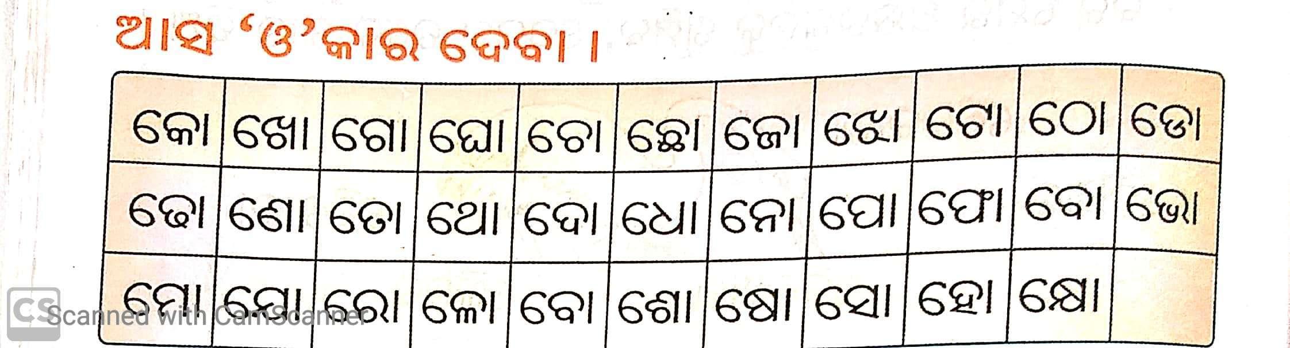
ଓ କାର ଯୋଗ

Slide 4
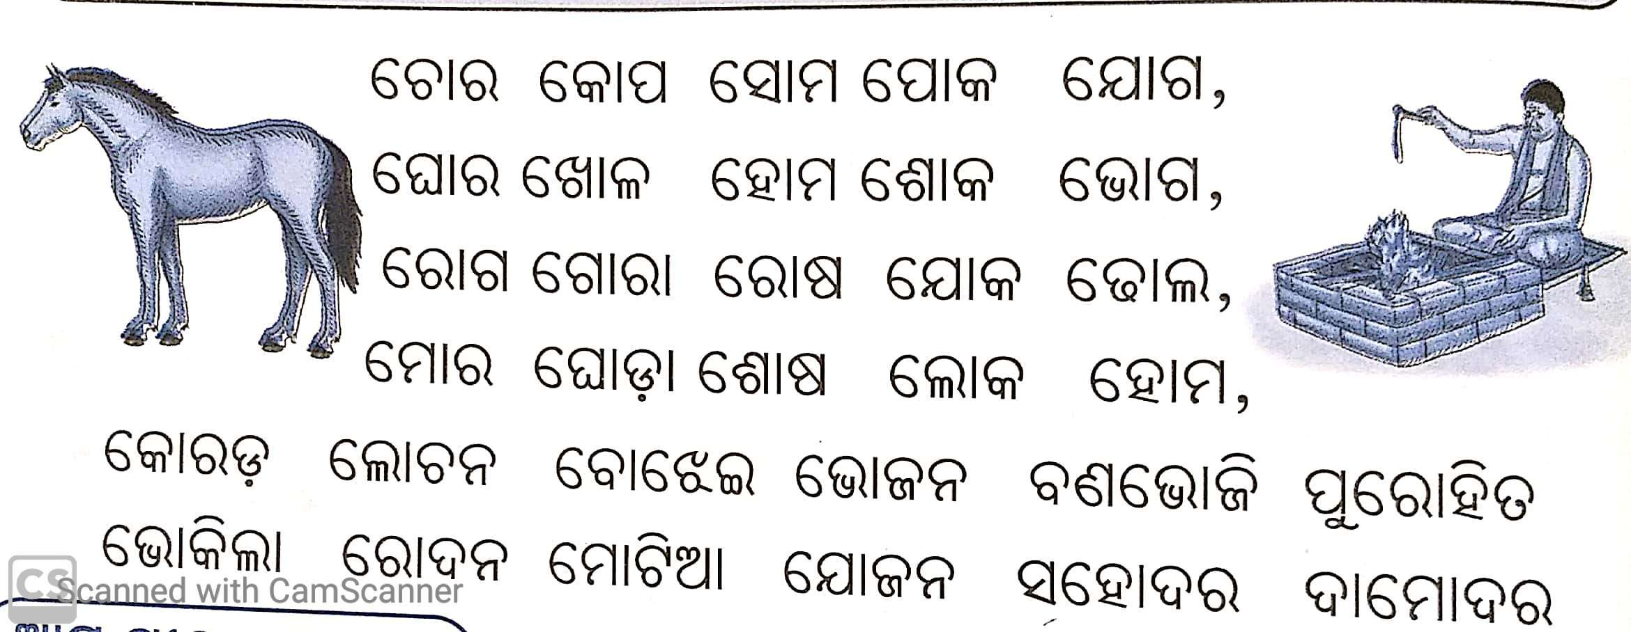
ଆସ ଶବ୍ଦ ଗଢିବା

Slide 5
ଦୁଇ ଅକ୍ଷର ବିଶିଷ୍ଟ ଶବ୍ଦ
ଚୋର ହୋମ
ପୋକ ଢୋଲ
ଘୋଡା ଯୋଗ
ଲୋକ ବୋଉ
ଚୋର ହୋମ
ପୋକ ଢୋଲ
ଘୋଡା ଯୋଗ
ଲୋକ ବୋଉ

Slide 6
ତିନି ଅକ୍ଷର ବିଶିଷ୍ଟ ଶବ୍ଦ
ଲୋଚନ ଭୋକିଲା
ଭୋଜନ କପୋତ
ରୋଦନ ଗୋକୁଳ

Slide 7
ଚାରି ଅକ୍ଷର ବିଶିଷ୍ଟ ଶବ୍ଦ
ପରିତୋଷ ପୁରୋହିତ
ସହୋଦର ପରିଶୋଧ

Slide 8
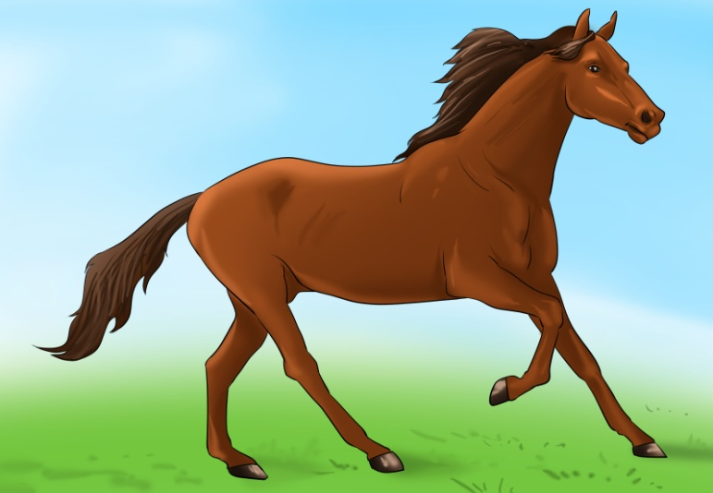
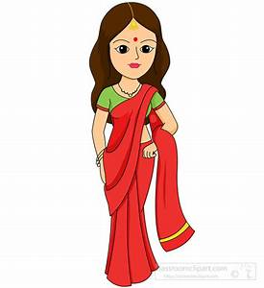
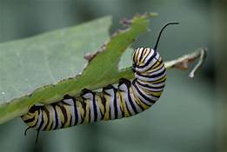
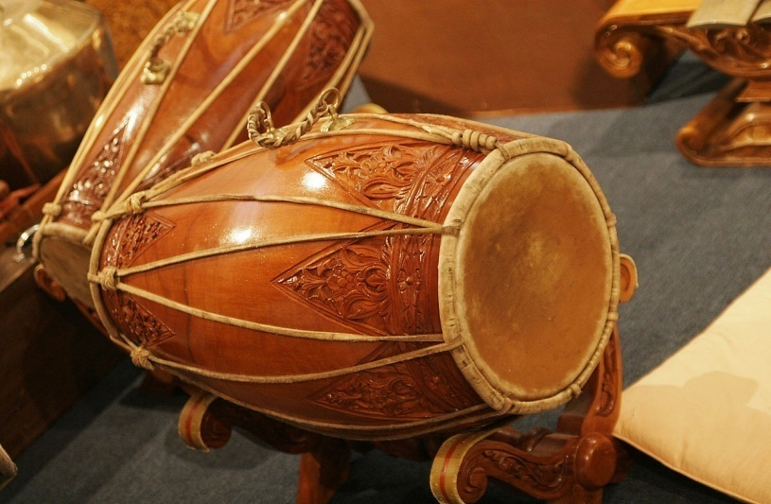

ଛବି ଦେଖି ନାମ କୁହ

Slide 9
ଗୃହ କର୍ମ
ଦଶ ଗୋଟି “ଓ” କାର ଯୋଗ ଶବ୍ଦ ଖାତାରେ ଲେଖ ।

Slide 10
THANKING YOU
ODM EDUCATIONAL GROUP

